Slide 1
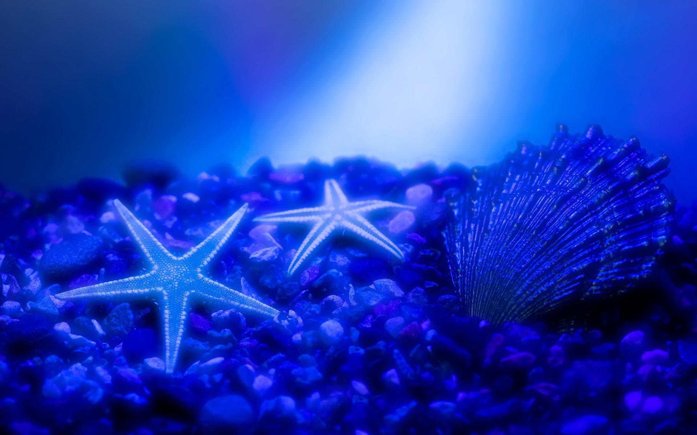
«МОРСКИЕ ЗВЕЗДЫ» окружающий мир
Подготовил ученик 4а класса
МБОУ СОШ №8
СВОЕВОЛИН МАКСИМ
Преподаватель
ЧЕБОТАРЁВА
НАТАЛЬЯ АЛЕКСАНДРОВНА

Slide 2
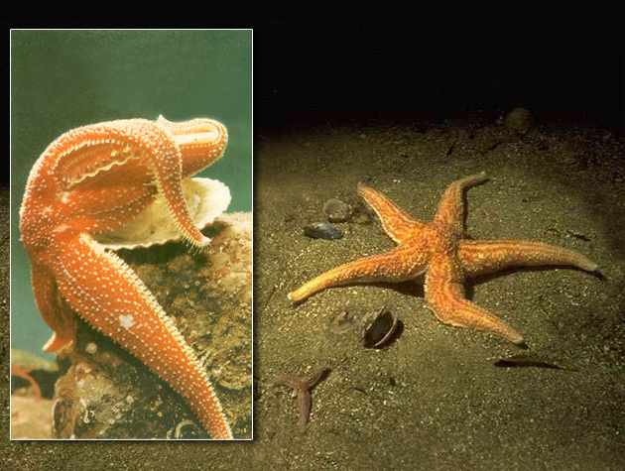

Что вы знаете о
морских звездах?

Slide 3
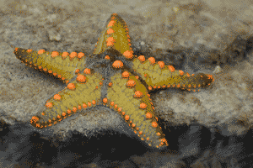
Морские звёзды – ветераны морского дна, они появились более 450 миллионов лет назад, опередив многие формы современных обитателей подводных глубин. Они относятся к классу Иглокожих, являясь родственниками морским огурцам, офиурам, морским лилиям, голотуриям, морским ежам, - в настоящее время их насчитывается около 1600 видов, имеющих звездообразную или пятиугольную форму.

Slide 4
Иглокожие
Офиуры, или змеехвостки
Морские лилии
Морские звёзды
Голотурии, или морские огурцы
Морские ежи

Slide 5
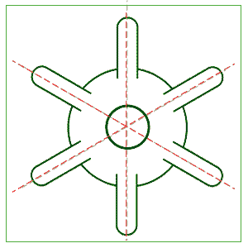
Лучевая симметрия тела.
Радиальная
симметрия.

Slide 6
1
Форма тела.
Звезда
Червеобразная
(голотурия)
Шар
(морские ежи)
Причудливый цветок
(морская лилия)

Slide 7
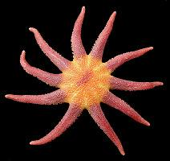
Морские звезды
Большинство звезд - хищники и трупоеды, известны звезды детритофаги и фильтраторы. Нередок и каннибализм. При захвате крупной жертвы желудок звезды способен выворачиваться из ротового отверстия наружу и охватывать добычу
Эти иглокожие имеют, как правило, уплощенное тело, плавно переходящее в радиальные “руки” (5-40), называемых лучами.

Slide 8
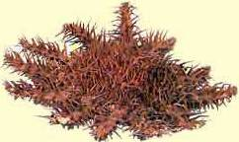
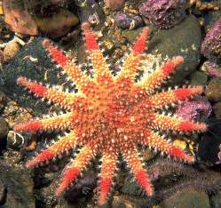
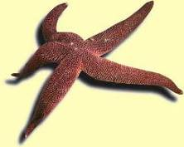
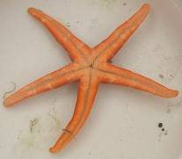
Терновый венец
Соластер тихоокеанский
Кроссастер
Генриция Хаяши
Луидия двуиглая

Slide 9
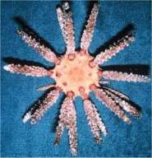
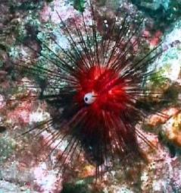
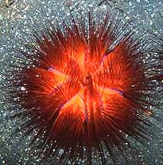
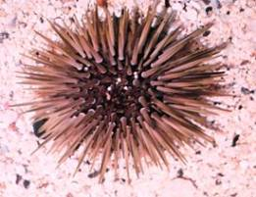
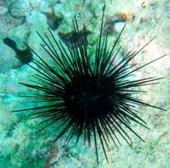
Морские ежи

Slide 10
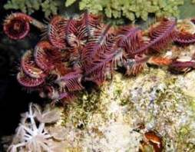
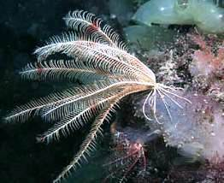
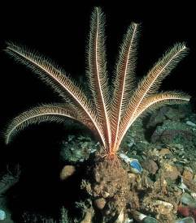
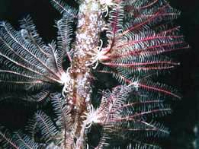
Морские лилии

Slide 11
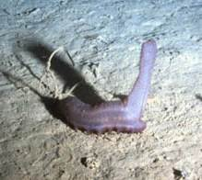
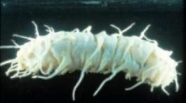
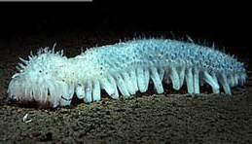
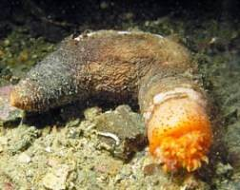
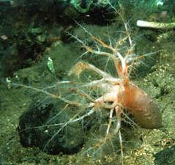
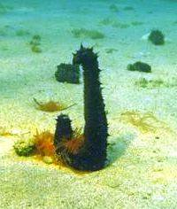
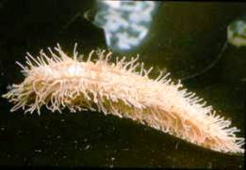
Голотурии

Slide 12
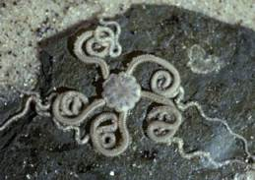
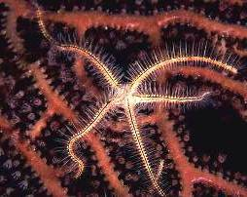
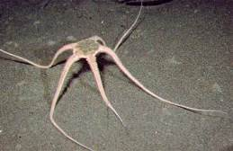
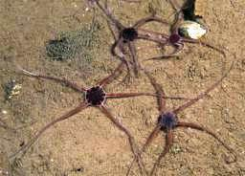
Офиуры

Slide 13
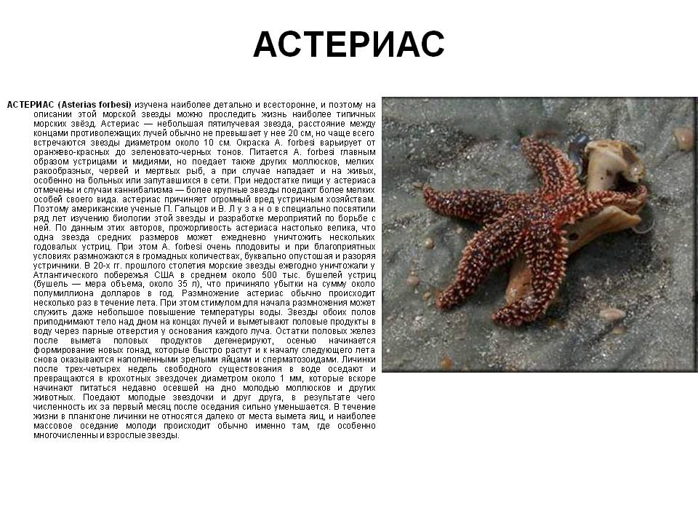

Slide 14
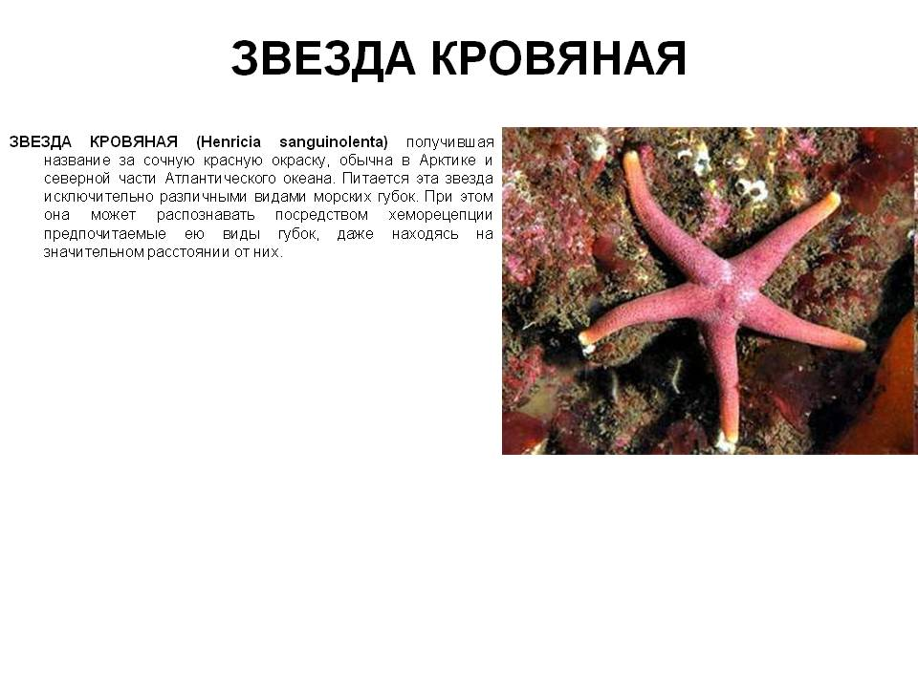

Slide 15
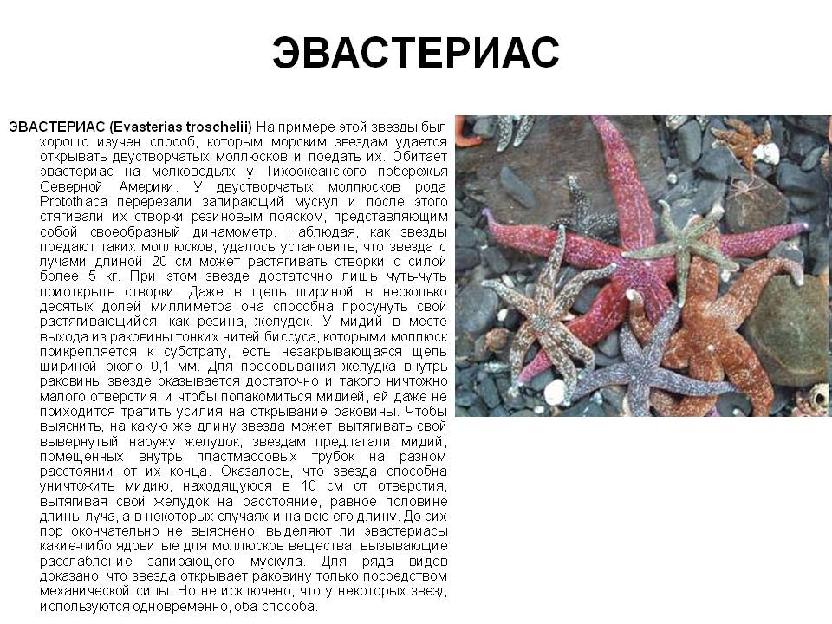

Slide 16
